Slide 1
Achter-
grond
Chatbot Naam
Icon
Chatbot info
Achtergrond
Chatbot bericht
Bericht 1
Bericht 2
Bericht 3
Gebruiker bericht
Bericht 4
Bericht 5
Bericht 6
Bericht 7
Bericht 8
Bericht 9

Slide 2
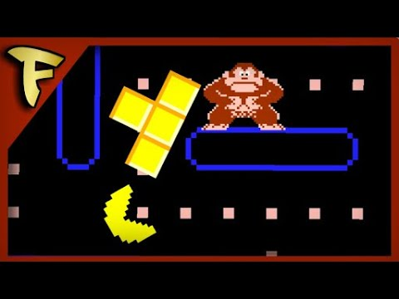

Cadey Bot
Hallo. Ik ben uw chatbot.
Ik help u met vragen die u heeft.
Geschiedenis
Populariteit
Soorten
Over welk onderwerp wilt u informatie?
Engines
Bedrijven
Speedrunners
Kies een bericht
Beschrijving
Mening
Geen vragen meer

